Slide 1

Kablosuz Algılayıcı Ağları ile Yangın Tespit Sistemi
Çağdaş Döner
Gömülü Sistemler ve
Uygulamaları Sempozyumu
Kasım,4-5,2010
İTÜ, İstanbul
Ege Üniversitesi
Bilgisayar Mühendisliği Bölümü
İzmir, Türkiye

Slide 2
Ana Hatlar
Giriş
Yangın Tespiti İçin Kablosuz Algılayıcı Ağlar (KAA)
Dağıtık Yayılım Ağacı
Konum Bulma
Gerçekleştirim
Sonuç

Slide 3
Giriş
Yangınlar genelde insanların dikkatsizliği başta olmak üzere, iklimsel koşulların da doğurduğu kötü bir sonuçtur. En önlenemezi ormanlarda gerçekleşen bu felaket, ekosisteme zarar verirken can ve mal kaybı da yaşatmaktadır. Bu nedenle yangınları önleme çalışmaları yıllardır süregelmektedir.
Kablosuz Algılayıcı Ağlar (KAA) pek çok küçük, ucuz ve düşük enerji tüketen sensör düğümleri yardımıyla ortamdaki değişiklikleri izleyebilmektedir. Bu sensörler, ortama yayılmış vaziyette bulunurken ortak çalışmaları sonucu verileri işleyip elle tutulabilir bir sonuç oluşturabilmektedirler.
Bu çalışmada, yangınların kablosuz algılayıcı ağlar yardımıyla, erken ve kolay tespitini sağlayan bir sistem gerçekleştirilmiştir.

Slide 4
Yangın Tespiti İçin KAA - I
Yangın tespit sistemimiz, çalıştırılacağı alana rasgele ya da konumu bilinerek yerleştirilmiş düğümlerden oluşur.
Her düğüm bir sıcaklık (nem, duman?) sensörüne sahiptir.
Düğümler çevredeki sıcaklığı periyodik olarak ölçer ve tehlikeli bir durum olup olmadığını belirler. Tehlike hissedildiği anda durumu farkeden düğüm, içinde ölçüm değeri, düğüm numarası ve koordinatlarının bulunduğu bir paketi ‘broadcast’ eder.

Slide 5
Yangın Tespiti İçin KAA - II
Tehlike mesajını alan düğümler, bu mesaja öncelik vererek yayılım ağacı içindeki ‘parent’larına ulaştırırlar. Ağacın sonundaki kök düğüm ‘base station’ ile iletişime geçer.
Base station, diğer düğümler tarafından yollanan mesajları alıp bilgisayara aktarma görevi olan özel bir düğümdür.
Bilgisayarda ya da herhangi bir terminalde çalışan bir uygulama ‘seri port’u dinler ve ağın yaşantısını izler.

Slide 6
Dağıtık Yayılım Ağacı - I
Düğümlerin yolladığı mesajların üstünde taşındığı topolojik bir altyapıdır.
Dağıtık Yayılım Ağacı Protokolü, gönderilen mesajların düğümler arasında sağlıklı bir şekilde yönlendirilerek ‘base station’a erişmesini sağlar.
Bir düğüm komşularından aldığı mesajları iletmek için bir ‘parent’a ihtiyaç duyar ve iletimini onun üzerinden gerçekleştirir. Eğer ‘parent’ına zarar geldiğini anlarsa ağaç yeniden kurulur ve yeni ‘parent’ını seçer.

Slide 7
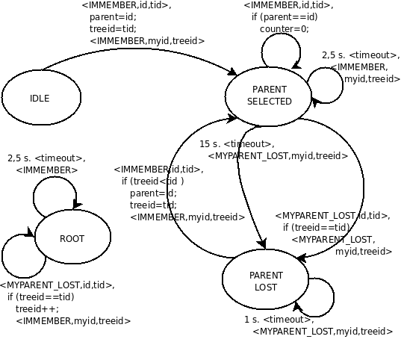
Dağıtık Yayılım Ağacı - II

Slide 8
Konum Bulma - I
Bazı düğümler ortama rasgele bırakılabilecekleri için konumları hakkında bilgi sahibi olmamız zordur.
Kendine kendine konum bulma tekniği ile, konumunu bilen ‘anchor’ düğümlerin periyodik broadcast’leri sonucu konumunu bilmeyen düğümler tahmini olarak kordinatlarını hesaplayabilirler.
Üç farklı düğümden gelen ‘anchor’ mesajı, düğümlerin kendi yaklaşık kordinatlarını ‘trileteration tekniği’ ile hesaplayabilmelerini mümkün kılar.

Slide 9
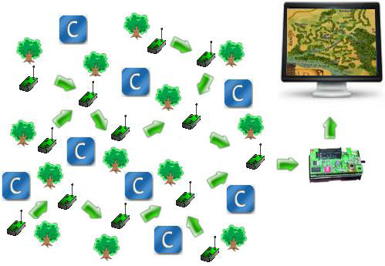
Konum Bulma - II

Slide 10
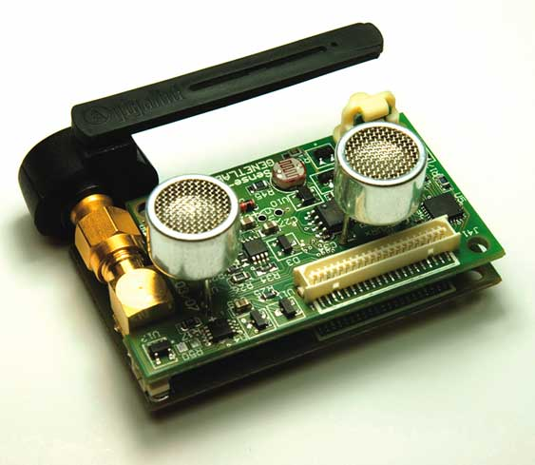
Gerçekleştirim – I
Gerçekleştirimde kullanılan donanım platformu Genetlab Sensenode v.1.3’tür.
Sensenode platformu 16-bit low-power MSP430 mikro-denetleyici, 10kB RAM, 48kB program flash ve 1024kB harici flash bellekten oluşur.
Chipcon CC2420 haberleşme yongası, 2.4 GHz frekansında 250kbps veri iletim hızına sahiptir.
SHT11 sıcaklık algılayıcısı da çevreden sıcaklık verilerini alır.

Slide 11

Gerçekleştirim – II
Sistem TinyOS işletim sistemi ve nesC programlama dili kullanılarak gerçekleştirilmiştir.
TinyOS kablosuz algılayıcı ağlar için geliştirilmiş açık kaynak kodlu ve event-driven bir işletim sistemidir.

Slide 12
Gerçekleştirim – III
Bir uygulama aracılığıyla sistemin davranışı ve tehlikeli durumlar bilgisayardan ya da herhangi bir terminalden izlenebilmelidir.
“Base Station” verileri toplar ve seri porta verir.
Java uygulaması gelen verileri okur, düğümün yerini ve sıcaklık değerini ekrana yansıtır.
Görsellik için Java Swing kütüphanesi kullanılmıştır.

Slide 13
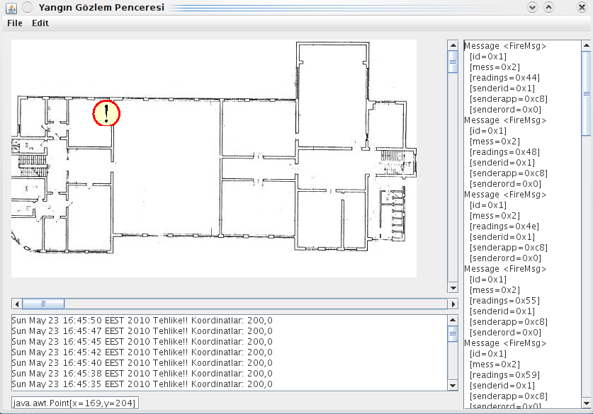
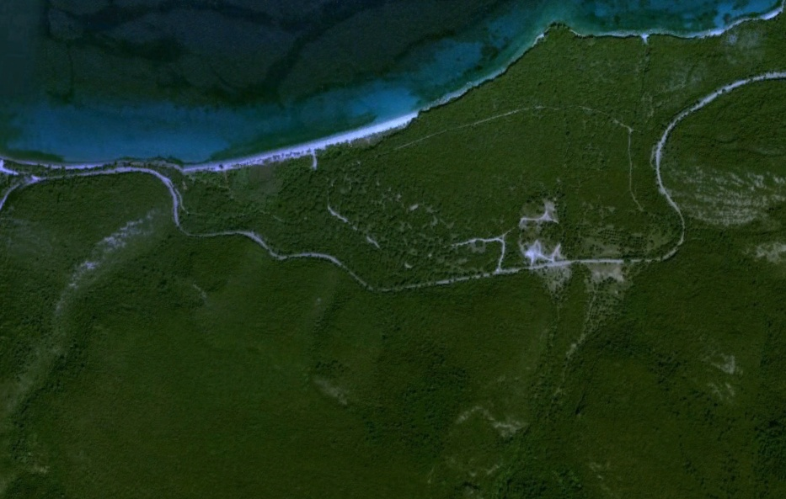

Java Uygulaması

Slide 14
Sonuç
Sistemimiz, yangınları daha erken tespit etmek için gerçekleştirilmiştir.
Gerçekleştirilen bu sistem, teknolojinin gelişimine bağlı olarak daha ucuz ve yaygın olarak kullanılabilecektir.
Ayrıca, sistemimiz daha da gelişerek madenler gibi tehlikeli alanlarda da kullanılabilecektir.

Slide 15
TEŞEKKÜRLER

